Slide 1
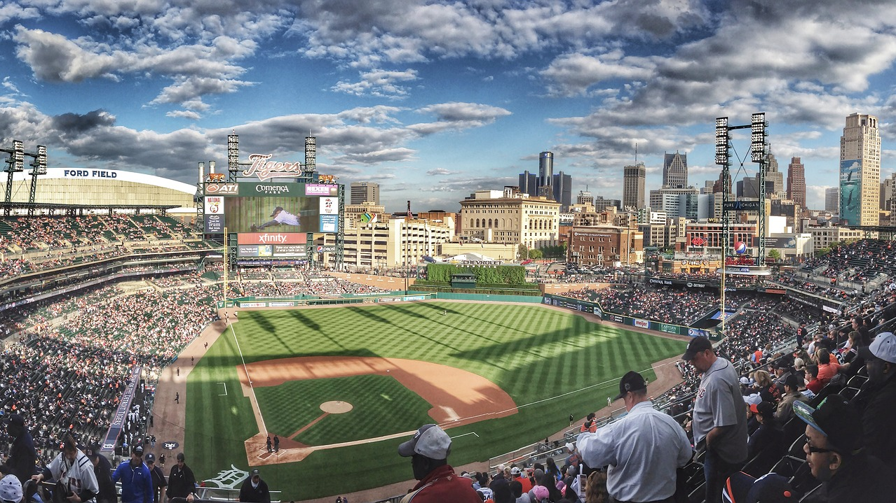
KBO 잔여 경기 결과 예측
Team4, Paul The Foul
Final Presentation: 2020/08/22
blog.naver.com/hyuneee_d

Slide 2

Index
조원소개
추가적인 EDA
파생변수 생성
NA check
설명변수 예측
설명변수 예측의 이유
예측 방법
Modeling
Model selection
결론

Slide 3

조원소개
조원소개

Slide 4





조원소개
권혁
조유림
임선우
홍익선
김내히
파생변수 추가
설명변수 예측
Modeling
PPT 제작
조장 & 발표

Slide 5

EDA (추가)

Slide 6


EDA
-새로운 변수 생성
방어율(ERA): ER*9 / (INN2/3)
도루 성공률(SB_SR): SB / (SB+CS)
상대타자 타석 수 – 상대타자 타수(PA-AB)
BABIP: (안타-홈런)/(타수-삼진-홈런+희생플라이)
장타율(SLG)
9이닝 당 삼진 개수(KK9)
9이닝 당 볼넷 개수(BB9)
단타 허용(H1)

Slide 7

EDA
-새로운 변수 생성
타율(AVG): HIT / AB
출루율(OBP) : HIT + BB + IB + HP / PA
도루 시도 횟수(SB_trial): SB+CS
타석 수 – 타수(PA-AB)
희생타 합(SH+SF)
BABIP

Slide 8

EDA - Final Feature Selection
선수 개인 능력
HIT
ER
득점 & 실점
피타고리안 승률

Slide 9

EDA - Feature Selection(pitcher)
GDAY_DS
T_ID
P_ID
TB_SC
INN2
BF
PA-AB
AB
HIT
H1, H2, H3, HR
SB_SR
KK
WP
ER, ERA
SLG, BABIP, KK9, BB9
Notes:
우리가 선택한 예측 plan에 따라, 종속변수 & cor 높은 변수 제거하여 최종 변수 선정

Slide 10
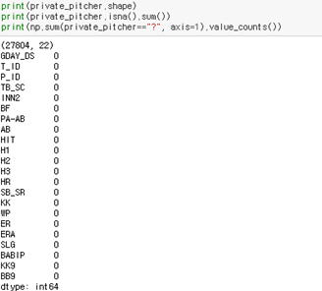
EDA - Feature Selection(pitcher)
GDAY_DS
T_ID
P_ID
TB_SC
INN2
BF
PA-AB
AB
HIT
H1, H2, H3, HR
SB_SR
KK
WP
ER, ERA
SLG, BABIP, KK9, BB9
Notes:
선택된 변수들만 NA check 한번 더!

Slide 11
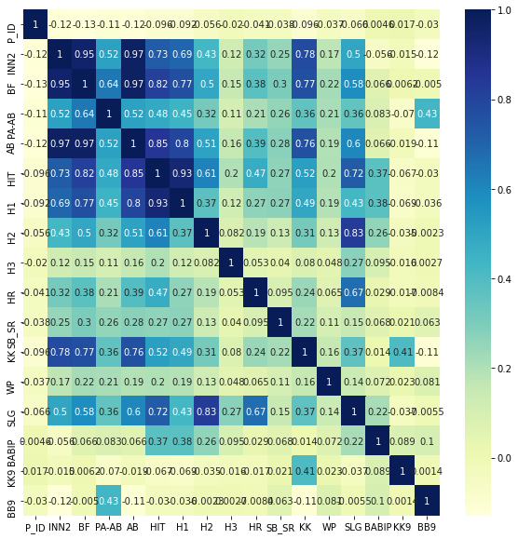
EDA - Feature Selection(pitcher)
GDAY_DS
T_ID
P_ID
TB_SC
INN2
BF
PA-AB
AB
HIT, H1, H2, H3, HR
SB_SR
KK
WP
ER, ERA
SLG, BABIP, KK9, BB9

Slide 12
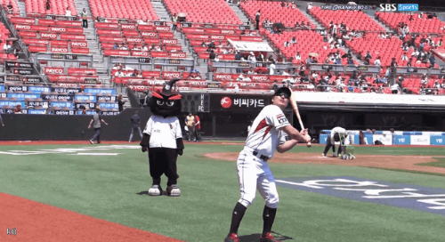
EDA - Feature Selection(batter)
T_ID
P_ID
TB_SC
PA-AB
AB
RUN
RBI
SH+SF
KK
AVG
SB_trial
BABIP

Slide 13
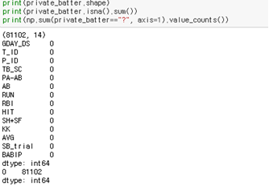
EDA - Feature Selection(batter)
T_ID
P_ID
TB_SC
PA-AB
AB
RUN
RBI
SH+SF
KK
AVG
SB_trial
BABIP
Notes:
선택된 변수들만 NA check 한번 더!

Slide 14
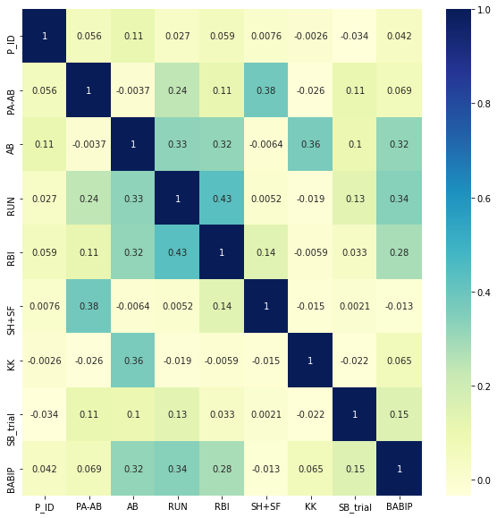
EDA - Feature Selection
T_ID
P_ID
TB_SC
PA-AB
AB
RUN
RBI
SH+SF
KK
AVG
SB_trial
BABIP

Slide 15
설명변수 예측

Slide 16

설명변수 예측?!?!??

Slide 17
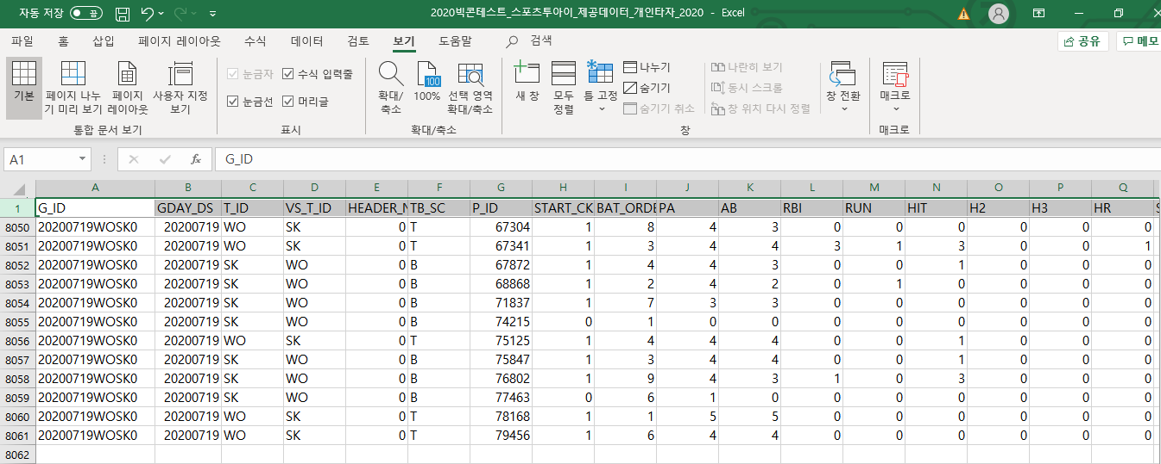
설명변수 예측
주어진 Data(2016.04.01. ~ 2020.07.19.)

Slide 18

설명변수 예측
예측해야 할 시점: 2020.09.28. ~ 2020.10.18.)
경기시작 전이므로 Y(타율, 방어율, 승률)을 예측할 X값들이 없다!!

Slide 19
설명변수 예측
Ideas
평균
시계열
베이지안 머신러닝
etc
지수평활법
최근 data에 bigger weight
Grid search 방식으로 parameter tuning

Slide 20
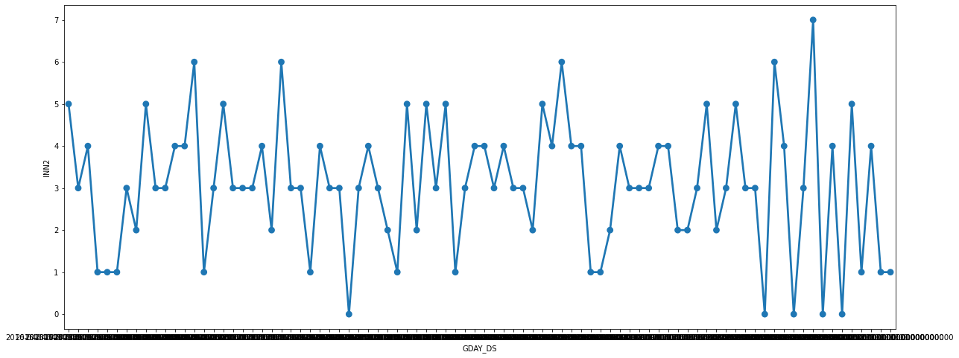
설명변수 예측 - 지수평활법
지수평활법
Simple
Holt’s
Holt-Winter’s

Slide 21
설명변수 예측 - 지수평활법
지수평활법
Simple
Holt’s
Holt-Winter’s

Slide 22
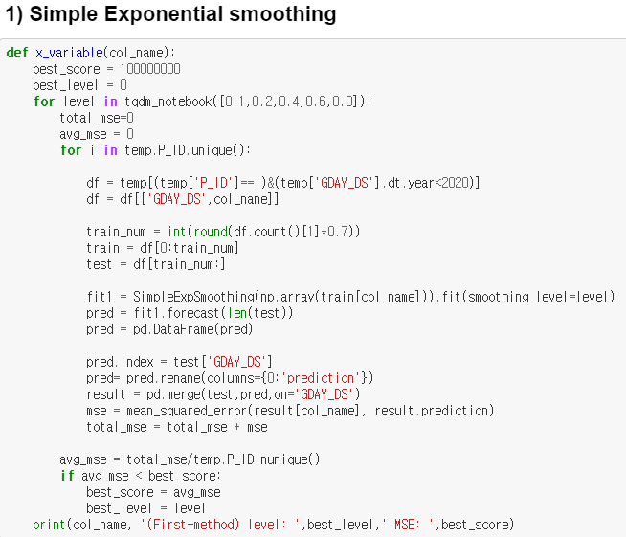
설명변수 예측 - 지수평활법

Slide 23
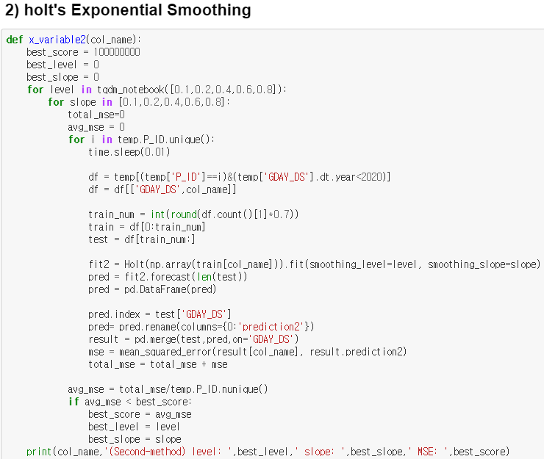
설명변수 예측 - 지수평활법

Slide 24
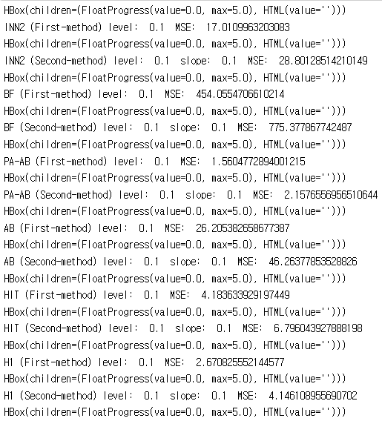
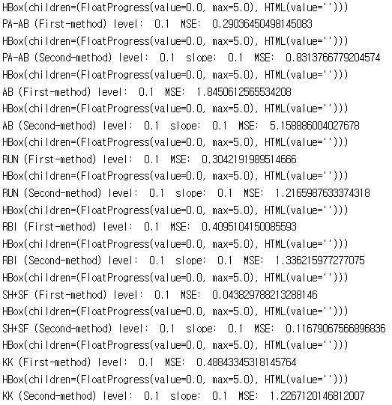
설명변수 예측 - 지수평활법
Pitchers
Batters

Slide 25
설명변수 예측 - 지수평활법
The Winner is….
Simple Exponential Smoothing(level=0.1)

Slide 26
설명변수 예측 - 지수평활법
Case1) Sample < 10
Case2) 2020년 기록 無
Average 값 적용
삭제
Case3) 명목형 변수
Case4) 이적 선수
최빈값 적용
최근 팀으로 소속팀 변경

Slide 27
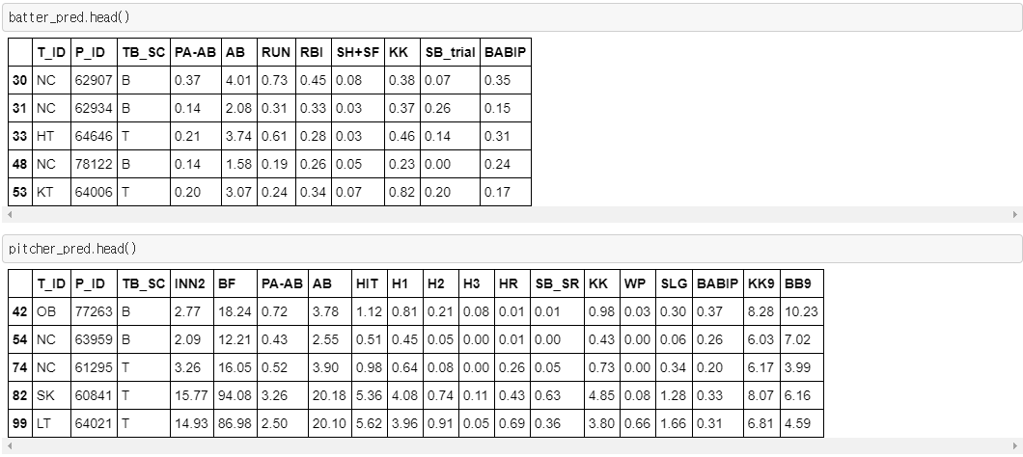
설명변수 예측 - 지수평활법
Result

Slide 28
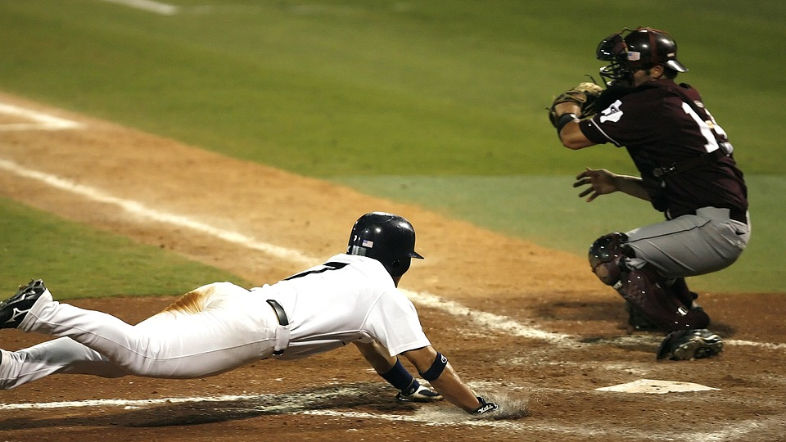
Modeling

Slide 29
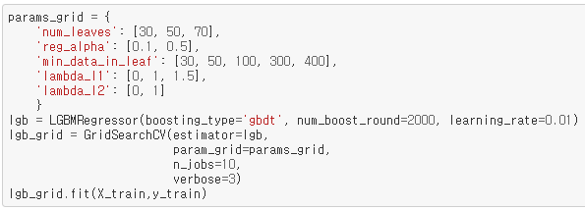
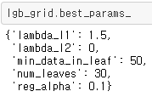
Modeling-pitcher
Light GBM

Slide 30
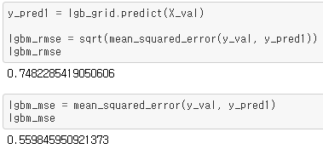
Modeling-pitcher
Light GBM

Slide 31
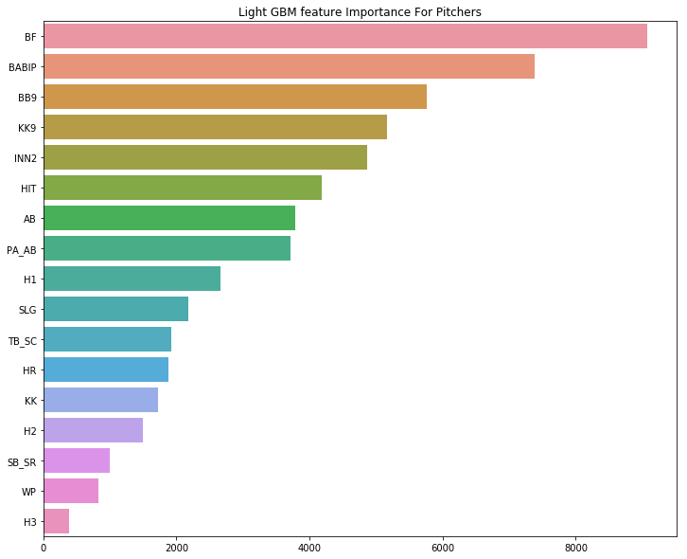
Modeling-pitcher
Light GBM - importance

Slide 32
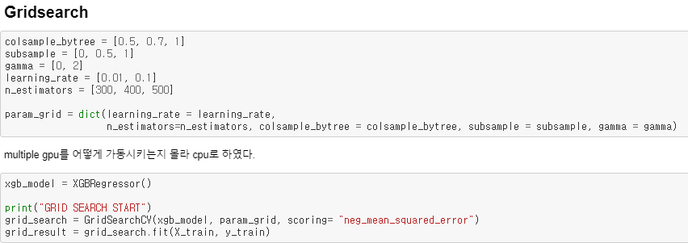
Modeling-pitcher
XGboost

Slide 33
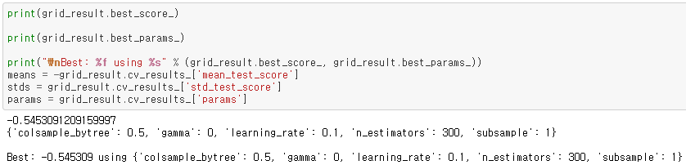
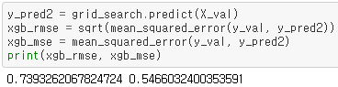
Modeling-pitcher
XGboost

Slide 34
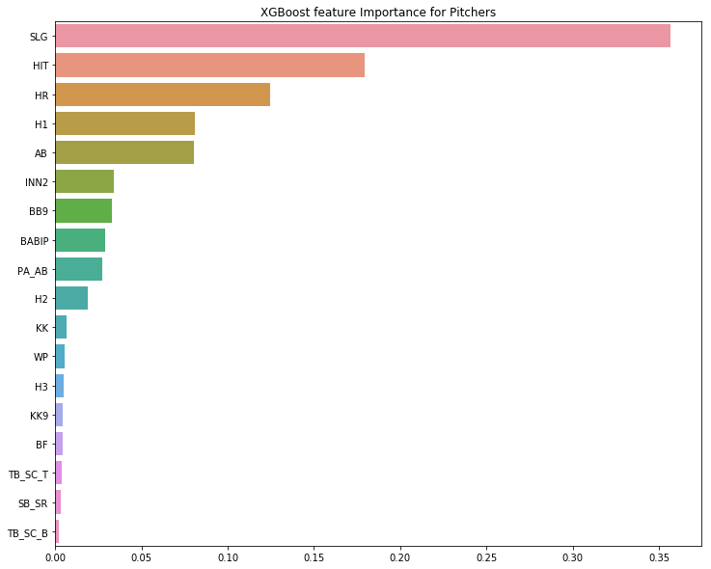
Modeling-pitcher
XGboost - importance

Slide 35
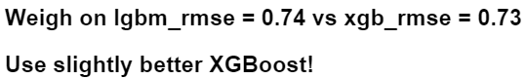
Modeling-pitcher
Light GBM
XGboost

Slide 36
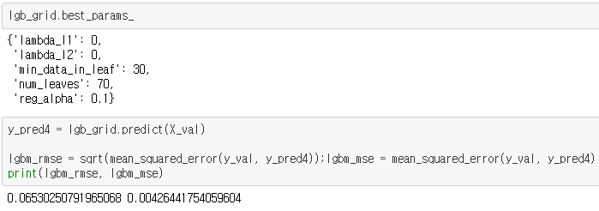
Modeling-batter
Light GBM

Slide 37
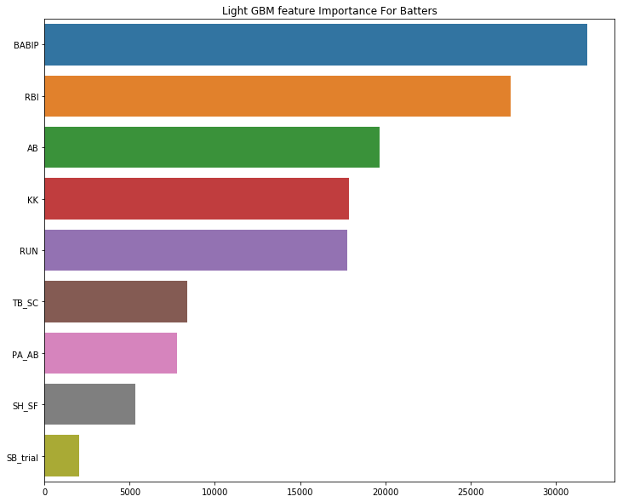
Modeling-batter
Light GBM - importance

Slide 38
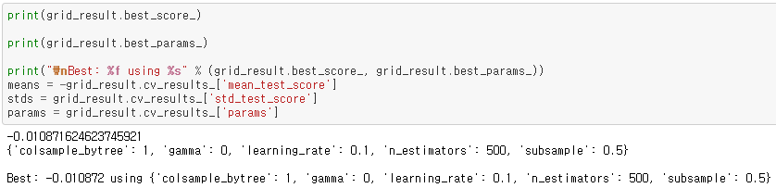
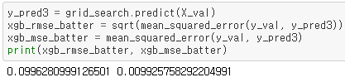
Modeling-batter
XGboost

Slide 39
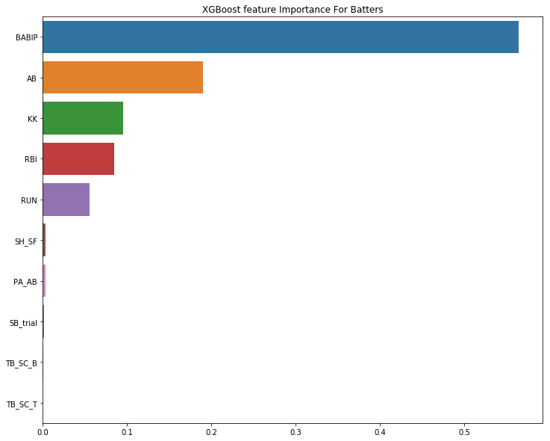
Modeling-batter
Xgboost - importance

Slide 40
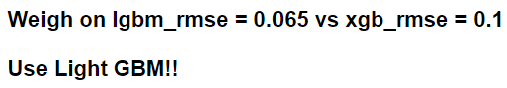
Modeling-batter
Light GBM
XGboost

Slide 41
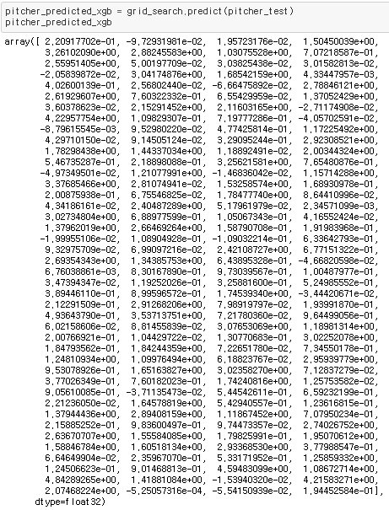
Modeling-예측
pitcher (XGboost)

Slide 42
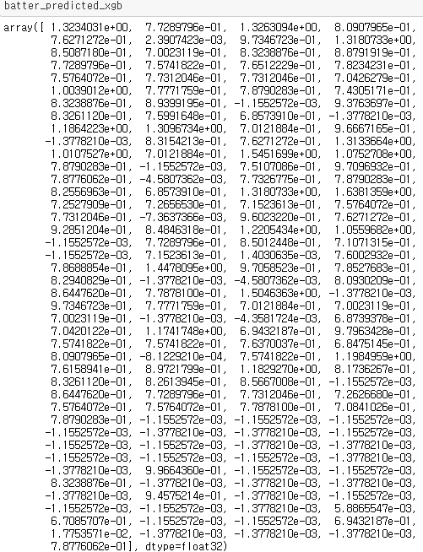
Modeling-예측
Batter (Light GBM)

Slide 43

결과

Slide 44
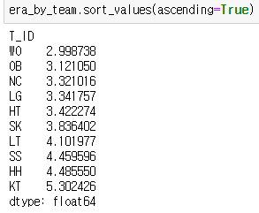
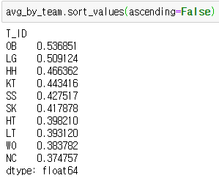
결과
ERA
AVG

Slide 45
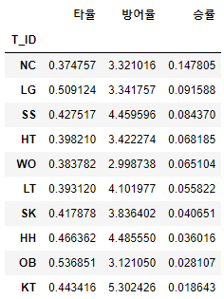
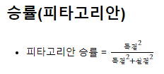
결과
승률

Slide 46



한계
이닝/타수 모델링
변수 삭제 후 다시 모델링
평균자책점이 음수로 예측되는 선수

Slide 47

Thank you

